Slide 1
STRATEJİK PLANLAMA

Slide 2
Stratejİ Gelİştİrme Daİre BaşkanlIĞI
Stratejik Planlama ve Yönetim Bilgi Sistemi Şube Müdürlüğü
Personel
Ali DUYUM Şube Müdürü
Ali ÇELİK Şef
Musavver ALAGEYİK Memur
Fonksiyonları
1) Stratejik yönetim ve planlama; Üniversitenin stratejik planlama çalışmalarına yönelik bir hazırlık programı oluşturmak ve stratejik planlama çalışmalarını koordine etmek, bu çalışmalarla ilgili destek hizmetlerini yürütmek, Üniversitenin faaliyetleriyle ilgili verileri toplamak, tasnif etmek ve analiz etmek,
2) Performans ve kalite ölçütleri geliştirme; Üniversitenin görev alanına giren konularda performans ve kalite ölçütleri geliştirilmesinde ve birimlerin bu ölçütlere uyumunu değerlendirme çalışmalarında koordinasyonu sağlamak.
3) Yönetim bilgi sistemi; Üniversitenin faaliyetleri ile ilgili bilgi ve verileri toplamak, tasnif etmek üzere analiz etmek ve bu verilerin istatistiki kayıt ve kontrol işlemlerini yürütmek, olmak üzere 3 fonksiyonu yerine getirmekle görevlidir.

Slide 3
Strateji
Aynı pazarda faaliyet gösteren iki rakip firmanın yöneticileri olası bir birleşmeyi konuşmak üzere kamp yapmak için ormana gitmeye karar verirler. Ormanda iken karşılarına saldırmaya hazır olan büyük bir ayı çıkar. Yöneticilerden biri hemen çantasını atar ve koşu ayakkabılarını giymeye başlar. Diğeri “Ne gerek var? Bir ayıdan hızlı koşarak kaçamazsın” der. Cevap dikkat çekicidir: “Belki ayıdan hızlı koşamam ama seni geçebilirim!”
Strateji, kelime kökeni bakımından iki kaynağa dayanır. Bunlardan biri: Latince yol, çizgi veya yatak anlamına gelen “Stratum” kavramıyla, ikincisi ise, eski Yunan General Strategos'un adıyla ilgilidir. Bu generalin sanatını ve bilgisini belirtmek için kullanılmıştır.
Strateji kelime anlamıyla “sevk etme, yöneltme, gönderme, götürme ve gütme” demektir. Kelime ilk olarak askeri alanda kullanılmıştır. Bir savaşta kazanmak için yapılacak askeri harekatın planlanması ve yürütülmesi bilimidir.

Slide 4
Stratejik Yönetim Nedir?
Stratejik yönetim alanında önemli çalışmaları bulunan John M. Bryson’un tanımı şu şekildedir:
“Stratejik yönetim, bir organizasyonun ne yaptığını, varlık nedenini ve gelecekte ulaşmak istediği hedefleri ortaya koyan bir yönetim tekniğidir.” (Bryson,1988)
Yönetim bilimi alanında çalışmalar yapan bir başka araştırmacı, W. Barry ise stratejik yönetimi şu şekilde tanımlamaktadır:
“Stratejik yönetim, bir organizasyonun gelecekte varmak istediği hedefleri ve bu hedefe nasıl ulaşılacağını gösteren süreci analiz eder.” (Barry, 1986)
AKTAN, C.C., “Geleceği Kazanmanın Yolu: Stratejik Yönetim”, http://www.canaktan.org/canaktan_personal/canaktan-arastirmalari/toplam-kalite/aktan-stratejik-yonetim.pdf, Erişim tarihi : 03.01.2018
BARRY, B.W. “Strategic Planning Workbook for Public and Nonprofit Organizations, St. Paul: Amherst Wilder Foundation, 1986.
BRYSON, John M. Strategic Planning for Public and Nonprofit Organizations, San Francisco: Jossey-Bass, 1988.

Slide 5
Stratejik Yönetim Nedir?
Stratejik yönetim bir süreçtir. Ulaşmak istenen amaçlar ve hedefler, onlara ne ölçüde ulaşmak istendiği, ne zaman ulaşmak istendiği ve bunu başarmak için kullanılması gereken araçlar belirlenir. Nasıl davranması gerektiğine karar verilir. Daha sonra ise bu verdiği kararlar uygulanmaya başlanır. Uygulama aşamasından sonra ise kontrol ve geliştirme süreci başlar. Yapılan uygulamaların sonuçları incelenir ve amaçlara ulaşabilmek için yapılması gereken değişiklikler planlanır ve uygulamaya geçilir. Daha sonra bu uygulamalar da kontrole tabii tutulur ve çember bu şekilde dönmeye devam eder.

Slide 6
Stratejik Yönetim
Vizyon
Nerede olmak
istiyoruz?
Strateji oluşturma
Olmak istediğimiz yere nasıl gideceğiz?
Hedefe doğru ilerlediğimizi nasıl bileceğiz?
Performans Yönetimi ve İzleme
Durum Analizi: Şu anda neredeyiz?
Misyon Neden varız?

Slide 7
Orta Vade
Kısa Vade
Performans
Göstergeleri
İlkeler
Değerler
Hedefler
Performans Hedefleri
Stratejik
Amaçlar
Vizyon
Performans Programı
İzleme Ve Değerlendirme
Durum Analizi
Faaliyet Projeler
Liderlik
Misyon
Önceliklendirme
Maliyetlendirme
Bütçeleme
Stratejiler

Slide 8
Yasal Dayanak
5018 Sayılı Kamu Malî Yönetimi Ve Kontrol Kanunu
Madde 7 : Mali Saydamlık
Madde 8 : Hesap Verme Sorumluluğu
Madde 9 : Stratejik Planlama ve Performans Esaslı Bütçeleme
Madde 12 : Bütçe Kapsamı
Madde 13 : Bütçe İlkeleri
Madde 41 : Faaliyet Raporları
Kamu İdarelerinde Stratejik Planlamaya İlişkin Usul Ve
Esaslar Hakkında Yönetmelik (26.05.2006)
Kamu İdareleri İçin Stratejik Planlama Kılavuzu (DPT, 2006)
Kamu İdarelerince Hazırlanacak Stratejik Planlara Dair Tebliğ
Üniversiteler İçin Stratejik Planlama Kılavuzu

Slide 9
Performans Programı
Stratejik Plan
İdare Bütçesi
• Misyon
• Vizyon
• Temel Değerler
• Stratejik amaçlar
• Stratejik hedefler
• Öncelikler
• Performans hedefleri
• Faaliyet/projeler
• Kaynak ihtiyacı
• Performans Göstergeleri
Harcama birimleri
Kaynak tahsisi
Performans göstergeleri
UYGULAMA
Faaliyet Raporu
Denetim ve
Değerlendirme
TBMM
• Faaliyet/proje sonuçları
• Performans hedef
ve gerçekleşmeleri
• Sapma ve nedenleri
• Öneriler
• Hesap verme
sorumluluğu
• İç Denetim
• Dış Denetim

Slide 10
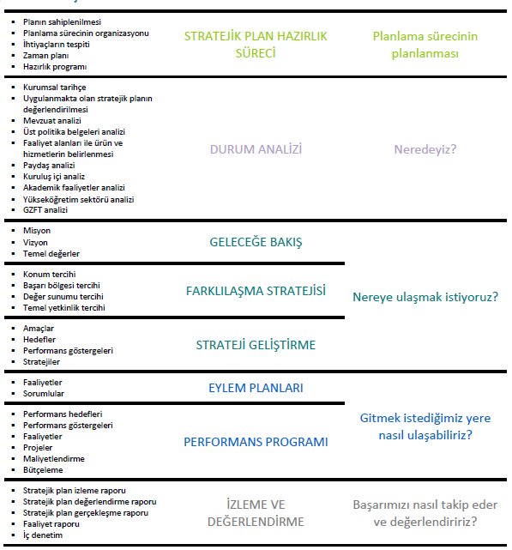
Stratejik Yönetim Süreci

Slide 11
Tanımlar
Üst Politika Belgeleri: Kalkınma planı, hükümet programı, orta vadeli program, orta vadeli mali plan ve yıllık program ile üniversiteyi ilgilendiren ulusal, bölgesel ve sektörel stratejilerdir.
Harcama Birimi: Ödenek gönderme belgesi ile kendisine ödenek gönderilen fakülte, enstitü, yüksekokul, meslek yüksekokulu, araştırma ve uygulama merkezi ve bölümlerden oluşan akademik birimler ile genel sekreterlik ve daire başkanlıkları gibi idari birimlerdir.
Hazırlık Programı: Stratejik planlama ekibi tarafından oluşturulan ve stratejik plan hazırlık dönemine ilişkin faaliyetleri ve zaman çizelgesini içeren programdır .
Performans Göstergesi: Stratejik planda hedeflerin ölçülebilirliğini sağlayan; girdi, çıktı, sonuç, kalite ve verimlilik olarak sınıflandırılan göstergelerdir.
Faaliyet: Belirli bir amaca ve hedefe yönelen, başlı başına bir bütünlük oluşturan, yönetilebilir ve maliyetlendirilebilir üretim veya hizmetlerdir.
Strateji Geliştirme Kurulu: Rektörün başkanlığında üniversite yönetim kurulu üyeleri, genel sekreter ve ihtiyaç duyması halinde Rektörün görevlendireceği diğer kişilerden oluşan kuruldur.

Slide 12
5018 sayılı Kanunda stratejik plan,
“kamu idarelerinin orta ve uzun vadeli amaçlarını, temel ilke ve politikalarını, hedef ve önceliklerini, performans ölçütlerini, bunlara ulaşmak için izlenecek yöntemler ile kaynak dağılımlarını içeren plan” olarak tanımlanmıştır. Kanunla, kamu idarelerine kalkınma planları, programlar, ilgili mevzuat ve benimsedikleri temel ilkeler çerçevesinde misyon ve vizyonlarını oluşturmak, amaçlar ve ölçülebilir hedefler saptamak, performanslarını önceden belirlenmiş olan göstergeler doğrultusunda ölçmek ve uygulamanın izleme ve değerlendirmesini yapmak amacıyla katılımcı yöntemlerle stratejik plan hazırlama görevi verilmiştir.
5018 sayılı Kanunun dokuzuncu maddesine göre, stratejik plan hazırlamakla yükümlü olacak kamu idarelerinin ve stratejik planlama sürecine ilişkin takvimin tespitine, stratejik planların kalkınma planı ve programlarla ilişkilendirilmesine yönelik usul ve esasların belirlenmesine Kalkınma Bakanlığı yetkili kılınmıştır. Bu çerçevede hazırlanan Kamu İdarelerinde Stratejik Planlamaya İlişkin Usul ve Esaslar Hakkında Yönetmelik 26/05/2006 tarihli ve 26179 sayılı Resmi Gazete’de yayımlanmıştır.

Slide 13
Durum Analizi
Stratejik planlama sürecinin ilk adımı olan durum analizinde “neredeyiz” sorusunun cevabı verilir. Üniversitenin geleceğe yönelik amaç, hedef ve stratejiler geliştirebilmesi için, geçmişte neleri başardığı, hangi alanlarda hedeflerine ulaşamadığı ve bunun nedenleri, mevcut durumda hangi kaynaklara sahip olduğu, hangi yönlerinin gelişmeye açık olduğunun ve üniversitenin kontrolü dışındaki olumlu ya da olumsuz gelişmelerin değerlendirilmesi gerekir.
Durum analizinde aşağıdaki hususlarla ilgili analiz ve değerlendirmeler yapılır:
Uygulanmakta olan stratejik planın değerlendirilmesi
Mevzuat analizi
Üst politika belgelerinin analizi
Faaliyet alanları ile ürün ve hizmetlerin belirlenmesi
Paydaş analizi
Kuruluş içi analiz
Akademik faaliyetler analizi
Yükseköğretim sektörü analizi
Güçlü ve zayıf yönler ile fırsatlar ve tehditler (GZFT) analizi

Slide 14
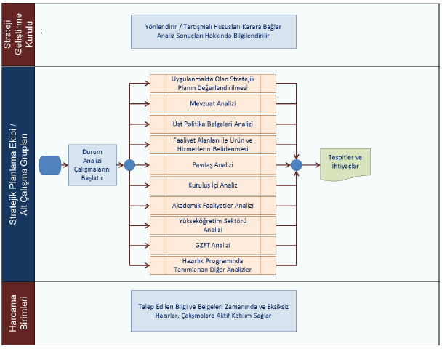
Durum Analizi Süreci

Slide 15
Tespit ve İhtiyaçların Belirlenmesi
Durum analizi kapsamında gerçekleştirilen ayrıntılı çalışmalar sonucunda elde edilen bulgular; tespitler ve karşılanması gereken ihtiyaçlar olarak özetlenir. Tespitler, ihtiyaçların gerekçesini oluşturur. İhtiyaçlar ise amaç ve hedeflerin dayanak noktasıdır. İhtiyaçlar tespitlerle uyumlu bir şekilde hedefleri yönlendirebilecek nitelikte ifade edilir.
Tespit ve ihtiyaçların daha doğru bir biçimde belirlenebilmesi için durum analizi kapsamında “Geçmiş Performans ile Kıyaslama” ve “Rakiplerle Kıyaslama” çalışmaları da dikkate alınır.
Tespitler ve ihtiyaçların ortaya konulması durum analizi sonuçlarından hedeflere geçişi kolaylaştırır ve hedeflerin doğru bir şekilde belirlenmesini sağlar. Örneğin paydaş analizinden elde edilen ayrıntılı bulgular tespitler ve ihtiyaçlar listesine dönüştürülerek ilgili hedeflere yansıtılır.

Slide 16
Geleceğe Bakış
Misyon
Misyon bir üniversitenin var oluş sebebidir; üniversitenin ne yaptığını, nasıl yaptığını ve kimin için yaptığını açıkça ifade eder. Stratejik plana temel teşkil eden misyon bildirimi, üniversitenin sunduğu tüm hizmetler ve gerçekleştirdiği tüm faaliyetleri kapsayan bir şemsiye kavramdır. Misyon ifadesinin; üniversitenin yasal yetkisini yansıtması, sunmakla yükümlü olduğu hizmetleri belirtmesi ve üniversitenin kaynakları ile tutarlı olması gerekir.
Vizyon
Vizyon bildirimi, üniversitenin stratejik planının kapsadığı zaman diliminin de ötesinde, uzun vadede üniversitenin gerçekleştirmek istediklerini ve ulaşmak istediği yeri yansıtacak bir şekilde belirlenir.
Temel Değerler
Kurumsallaşmayı sağlayarak uzun vadede başarıya ulaşmanın gereklerinden biri de temel değerleri belirlemektir. Temel değerler, karar alıcıların üniversiteyi yönetirken bağlı kalacakları inançları ve çalışma felsefesini yansıtır.

Slide 17
Farklılaşma Stratejisi
Farklılaşma stratejisi; üniversitenin yükseköğretim sektöründe konumlandırılması, inşa etmek istediği yetkinliklerinin belirlenmesi, algı ve itibarının nasıl olması gerektiği gibi hususları açığa kavuşturarak misyon, vizyon ve temel değerler ile stratejik planın amaç ve hedefleri arasında bir köprü görevi görür.
Farklılaşma stratejisi; Yükseköğretim Kurulu, Kalkınma Bakanlığı ve Maliye Bakanlığı başta olmak üzere ilgili merkezi idarelerin görüşleri alınarak belirlenmelidir. Böylece yakın işbirliği içerisinde bulunulan idarelerin üniversiteye yönelik bakış açıları farklılaştırma sürecine dâhil edilebilecek, farklılaşan üniversitelere farklı bütçe ve istihdam rejimlerinin uygulanması sağlanabilecektir.

Slide 18
Farklılaşma Stratejisi
Üniversitenin geliştirebileceği farklılaşma stratejisi şu temel tercihlerden oluşabilir:
Konum tercihi: Üniversitenin yükseköğretim sektöründe türünü belirten en genel tercihinin yapılması Bir üniversitenin seçebileceği üç konum tercihi söz konusudur: Eğitim odaklı, Araştırma odaklı, Girişim odaklı
Başarı bölgesi tercihi: Tercih edilen konumda rakiplerinden farklılaşarak üniversitenin başarılı olabilmesi için önceliklerinin belirlenmesi
Değer sunumu tercihi: Konum ve başarı bölgesi tercihlerini uygulamaya geçirebilmek için geliştirilecek veya öne çıkarılacak hizmet setinin belirlenmesi
Temel yetkinlik tercihi: Yapılan tercihleri uygulamaya geçirmede kurum içi kaynak ve kabiliyetlerin geliştirilmesi

Slide 19
Strateji Geliştirme Amaç, Hedef ve Stratejilerin Belirlenmesi
Amaçlar
Amaçlar, üniversitenin hizmetlerine ilişkin politikaların uygulanmasıyla elde edilecek sonuçların kavramsal ifadesidir.
Hedefler
Hedefler amaçların gerçekleştirilmesine yönelik öngörülen çıktı ve sonuçların tanımlanmış bir zaman dilimi içerisinde nitelik ve nicelik olarak ifadesidir. Hedeflerin miktar ve zaman cinsinden ifade edilebilir olması gerekmektedir.
Performans Göstergeleri
Performans göstergeleri, belirlenen hedeflere ne ölçüde ulaşıldığının ortaya konulmasında kullanılır.Performans göstergeleri, ölçülebilirliğin sağlanması için miktar ve zaman boyutunu içerecek şekilde ifade edilir. Bu çerçevede performans göstergeleri girdi, çıktı, sonuç, kalite ve verimlilik göstergeleri olarak sınıflandırılır.
Stratejiler
Stratejiler, üniversitenin hedeflerine nasıl ulaşılacağını gösteren kararlar bütünüdür.

Slide 20
Stratejik Amaçlar
Amaçlar, üniversitenin hizmetlerine ilişkin politikaların uygulanmasıyla elde edilecek sonuçların kavramsal ifadesidir.
Durum analizinde ulaşılan tespit ve ihtiyaçlarla uyumludur.
Misyonun gerçekleştirilmesine katkıda bulunur.
Vizyon ve temel değerlerle uyumludur.
Üniversitenin farklılaşma tercihleriyle uyumlu ve onları destekleyici/tamamlayıcı niteliktedir.
İddialı ama gerçekçi ve ulaşılabilirdir.
Ulaşılmak istenen nihai sonucu açık bir şekilde ifade eder, ancak buna nasıl ulaşılacağını ayrıntılı olarak açıklamaz.
Orta ve uzun vadeli bir zaman dilimini kapsar.
Önemli dışsal değişiklikler olmadığı sürece değiştirilmez.
Hedefler için çerçeve çizer.
Taslak amaçlar harcama birimleriyle işbirliği içerisinde stratejik planlama ekibi tarafından belirlenir.

Slide 21
Stratejik Hedefler
Hedefler amaçların gerçekleştirilmesine yönelik öngörülen çıktı ve sonuçların tanımlanmış bir zaman dilimi içerisinde nitelik ve nicelik olarak ifadesidir. Hedeflerin miktar ve zaman cinsinden ifade edilebilir olması gerekmektedir.
Üniversitenin misyon, vizyon, temel değerler ve amaçlarıyla tutarlı,
Üniversitenin farklılaşma tercihleriyle uyumlu,
Durum analizinde ulaşılan tespit ve ihtiyaçlarla uyumlu,
Açık ve anlaşılabilir,
Somut,
Ölçülebilir,
İddialı ve gerçekçi,
Sonuç odaklı,
Zaman çerçevesi belirli bir şekilde belirlenmesi gerekir.

Slide 22
Stratejiler
Stratejiler, üniversitenin hedeflerine nasıl ulaşılacağını gösteren kararlar bütünüdür. Etkili stratejiler olmaksızın hedefleri etkili bir biçimde uygulamaya geçirmek mümkün değildir. Stratejiler hedeflere yönelik belirlenir. Oluşturulurken üniversitenin kaynakları ve farklı alanlardaki yetkinliği göz önünde bulundurulur. Stratejiler, hedeflerin hangi faaliyetlerle uygulamaya geçirileceğinin çerçevesini çizer.
Hedeflere ulaşmada karşılaşılabilecek sorunlar nelerdir?
Hedeflere ulaşmak için izlenebilecek alternatif yol ve yöntemler nelerdir?
Alternatiflerin maliyetleri ile olumlu ve olumsuz yönleri nelerdir?
Strateji Örnekleri:
Eğitim programları paydaşların katılımıyla güncellenecektir.
Uzaktan eğitim modülleri geliştirilecektir.
Personel dağılımı iş analizine göre planlanacaktır.

Slide 23
Performans Göstergeleri
Performans göstergeleri, belirlenen hedeflere ne ölçüde ulaşıldığının ortaya konulmasında kullanılır.Performans göstergeleri, ölçülebilirliğin sağlanması için miktar ve zaman boyutunu içerecek şekilde ifade edilir. Bu çerçevede performans göstergeleri girdi, çıktı, sonuç, kalite ve verimlilik göstergeleri olarak sınıflandırılır.
Performans hedeflerine ulaşılıp ulaşılmadığını ölçebilmelidir,
Ölçülebilir, ulaşılabilir, güvenilir veri sunacak nitelikte olmalıdır,
Hem geçmiş dönemlerin hem de diğer idarelerin benzer göstergeleriyle karşılaştırılabilir olmalıdır,
Verilerinin elde edilme ve değerlendirme maliyetleri makul ve kabul edilebilir bir seviyede olmalıdır.

Slide 24
Stratejik Plandan Bir Örnek
SA-4 Kurumsal kapasiteyi güçlendirmek
SH-4 İnsan kaynakları yönetimi uygulamalarını güçlendirerek personelin yetkinliğini artırmak ve hizmet içi eğitimlerle sürekliliğini sağlamak
Performans Göstergeleri
PG4.4.1. Hizmet içi eğitimlere katılan personel sayısı (Yıllık)
PG4.4.2. Hizmet içi eğitim sayısı (Yıllık)
PG4.4.3. Hizmet içi eğitim katılan memnuniyet oranı ortalaması
Stratejiler
Hizmet içi eğitime önem verilecek, koordinasyon tek birimce sağlanacaktır.
Eğitim seminerlerine bütçe imkanları ölçüsünde katılınacaktır.

Slide 25
Performans Programı
Performans programı: Bir kamu idaresinin program dönemine ilişkin performans hedeflerini, bu hedeflere ulaşmak için yürütecekleri faaliyetler ile bunların kaynak ihtiyacını ve performans göstergelerini içeren programdır.
Stratejik planların yıllık uygulama dilimlerini performans programları oluşturur.
Kamu idareleri, yürütecekleri faaliyet ve projeler ile bunların kaynak ihtiyacını, performans hedef ve göstergelerini içeren performans programı hazırlar. (5018 Sayılı Kanun m.9)
Şu an uygulamada bütçe Kanun öncesi eski usulde hazırlanmakta, performans programı sadece bir formaliteden ibaret bulunmaktadır.

Slide 26
Performans Hedefleri
Performans Hedeflerinin Özellikleri
Belirlenen öncelikli amaç ve hedeflerle ilişkili olmalıdır.
Performans programı hazırlama sürecinin başlangıç aşamasında üst yönetici ve harcama yetkilileri tarafından idare düzeyinde belirlenmelidir.
İdarenin yürüttüğü faaliyetlerle gerçekleştirilebilir olmalıdır.
Kaynakların sınırlılığı göz önünde bulundurularak belirlenmelidir.
Belirli, ulaşılabilir, gerçekçi ve performans göstergeleri ile ölçülebilir olmalıdır.
Çıktı-sonuç odaklı olmalıdır. Az sayıda belirlenmelidir.

Slide 27
Faaliyet-Projeler
Stratejik hedef ve yıllık performans hedeflerinin alt dilimleridir.
Belirli bir amaca veya hedefe yöneliktir.
Faaliyetler, idarenin cari hizmetleriyle ilgilidir.
Projeler yatırım hizmetleri ile ilgilidir.
Projeler kendi içinde bir bütünlüğe sahiptir.

Slide 28
Faaliyet-Projeler
Faaliyetlerin Ortaya Konulması Sürecinde Cevaplanması Gereken Temel Sorular
Hedefin yerine getirilmesi sürecinde faaliyetin rolü ve önemi nedir?
Hedeflerin gerçekleştirilmesine yönelik olarak kullanılacak yol ve yöntemler tanımlanmış mıdır?
Hangi ölçülebilir kriterler (performans kriterlerine baz olan) üzerine kuruludur?
Hangi sürede biteceği
Miktarı
Maliyeti
Kalitesi
Hedefleri ve altında yer alan faaliyetleri yerine getirmekten sorumlu olan birimler kimlerdir ve sorumlulukları nelerdir?

Slide 29
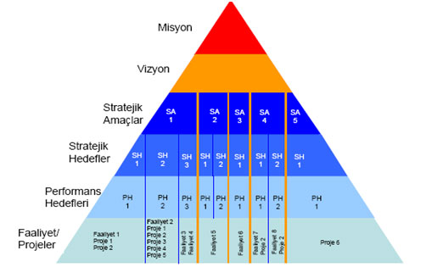
Kamuda Stratejik Planlama Yapısı
20.09.2018

Slide 30
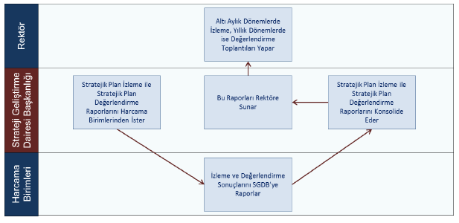
İzleme ve Değerlendirme
İzleme ve değerlendirme süreci, kurumsal öğrenmeyi ve buna bağlı olarak faaliyetlerin sürekli olarak iyileştirilmesini sağlar. İzleme ve değerlendirme faaliyetleri sonucunda elde edilen bilgiler kullanılarak stratejik plan gözden geçirilir, hedeflenen ve ulaşılan sonuçlar karşılaştırılır.
İzleme stratejik planda ortaya konulan hedeflere ilişkin gerçekleşmelerin sistematik olarak takip edilmesi ve raporlanmasıdır.
Değerlendirme ise, uygulama sonuçlarının stratejik amaç ve hedeflere kıyasla ölçülmesi ve söz konusu amaç ve hedeflerin tutarlılık ve uygunluğunun analizidir.

Slide 31
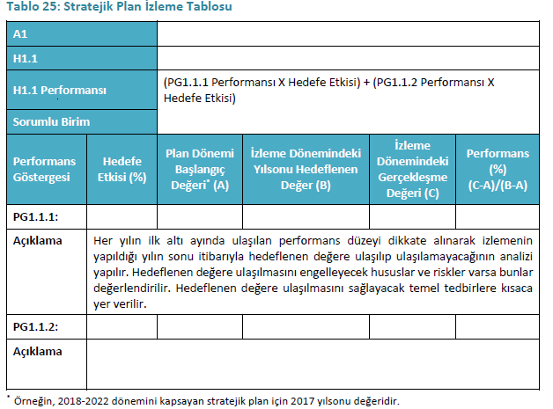
İzleme ve Değerlendirme

Slide 32
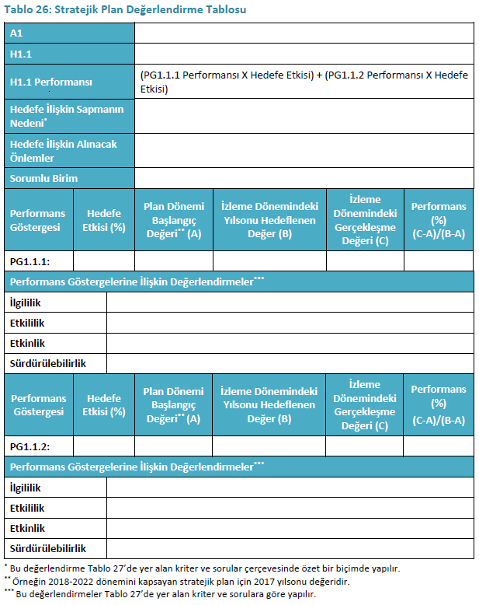
İzleme ve Değerlendirme

Slide 33
 | AŞAMA | KISIM | 2018-2022 DÖNEMİ PLANI BÖLÜMÜ
1 | Neredeyiz ? | Durum Analizi | II.Durum Analizi (SP sayfa 13-66)
2 | Nereye Ulaşmak İstiyoruz? | Misyon | III.Kurumun Geleceği – 3.Geleceğe Bakış 3.1.Misyon Bildirgesi (SP sayfa 69)
 |  | Vizyon | III.Kurumun Geleceği – 3.Geleceğe Bakış 3.2.Vizyon Bildirgesi (SP sayfa 69)
 |  | Temel Değerler/İlkeler | III.Kurumun Geleceği – 3.Geleceğe Bakış 3.3.Değerlerimiz (SP sayfa 69)
 |  | Amaçlar | IV.Strateji Geliştirme Tablo 30. Stratejik Amaçlar ve Stratejik Hedefler (SP sayfa 71-75)
 |  | Hedefler | IV.Strateji Geliştirme Tablo 30. Stratejik Amaçlar ve Stratejik Hedefler (SP sayfa 71-75)
 |  | Öncelikli Hedefler | Yıllık Performans Programı (2018 Performans Programı henüz hazırlanmadı. Mart ayında yayımlanacaktır.)
3 | Gitmek İstediğimiz Yere Nasıl Ulaşabiliriz? | Stratejiler | IV.Strateji Geliştirme Tablo 31. Temel Stratejilerimiz (SP sayfa 76)
 |  | Faaliyetler ve Projeler | Yıllık Performans Programı içeriği faaliyet, projeler ve kaynak dağılımı (2018 Performans Programı henüz hazırlanmadı. Mart ayında yayımlanacaktır.)
4 | Başarımızı Nasıl Takip Eder ve Değerlendiririz? | İzleme, Ölçme ve Değerlendirme | Yıllık Performans Programı (Hedefleme) (2018 Performans Programı henüz hazırlanmadı. Mart ayında yayımlanacaktır)
 |  |  | Faaliyet Bilgi Sistemi (6 ayda bir birimler tarafından performans göstergesi ve faaliyet gerçekleşmeleri girilmektedir) Periyodik İzleme/Değerlendirme Kurulu raporları (Uygulanamadı) Yıllık Faaliyet Raporu (Gerçekleşme) (2018 İdare Faaliyet Raporu yıl sonunda hazırlanacaktır)
 |  |  | Ulaşılan değerlendirme sonuçlarının bir sonraki stratejik plan için zemin oluşturmasını sağlayacak direktif (Üst Yönetim)

Slide 34
Kamu İdarelerinde Stratejik Planlamada Yaşanan Sorunlar
Ülkemizde Kamu Mali Yönetiminde Bulunan Çoklu Yapı
Türkiye’de kamu mali yönetiminde çoklu bir yapı bulunmakta olup, bu durum beraberinde PEB sisteminin usul ve esaslarının ve geçiş dönemi planlamasının farklı merkezi idarelerce belirlenmesini gerektirmektedir. Türkiye’de bütçe hazırlanırken ve uygulanırken Maliye Bakanlığı ve Kalkınma Bakanlığı’nın koordineli bir şekilde çalışmasını sağlayacak yeterli düzenlemeler Kanunda yer almamaktadır. Kaldı ki, OECD ülkelerinin çoğunluğunda böyle bir ikili yapı bulunmamaktadır. Pek çok ülkede stratejik planlama ve bütçe işlemleri aynı bakanlık/kurum tarafından yapılmaktadır.
Kuddusi YAZICI, Türkiye’de Stratejik Planlama ve Bütçe İlişkisinin Güçlendirilmesi, Çankırı Karatekin Üniversitesi Sosyal Bilimler Enstitüsü Dergisi, 7(1): 393-428

Slide 35
Kamu İdarelerinde Stratejik Planlamada Yaşanan Sorunlar
Stratejik Planların Karar Alma Süreçlerinde Kullanılmaması
Uygulamada stratejik yönetim sürecine ve stratejik planlamanın önemine ilişkin farkındalığın oluşmaya başlamasına karşın stratejik planların hala idarelerin karar alma süreçlerinde başvuru kaynağı olarak kullanılmadığı söylenebilir. Başka bir ifadeyle kamu idarelerinde stratejik planlamayı temel alan bir yönetim anlayışı yerleşmemiştir.

Slide 36
Kamu İdarelerinde Stratejik Planlamada Yaşanan Sorunlar
Üst yönetimin desteğinin sağlanamaması
Üst yöneticilerin stratejik planlama yaklaşımına olan inançsızlığı nedeniyle idarelerdeki çalışmalara destek vermemeleri ve sahiplenmemeleri belge olmaktan öteye gitmeyen planlar hazırlanmasına yol açmıştır.

Slide 37
Kamu İdarelerinde Stratejik Planlamada Yaşanan Sorunlar
Stratejik Plan - Performans Programı - Bütçe İlişkisinin Kurulamaması
Konuyla ilgili yasal mevzuatta performans programlarının stratejik planları esas alması, bütçelerin de performans programlarına uygun olarak hazırlanması gerektiği ifade edilmektedir. Ancak uygulamada performans programlarının stratejik planlardan yararlanılmadan, plandaki amaç ve hedeflerle ilişki kurulmadan hazırlandığı gözlenmektedir. Bu ilişkinin kurulmasını sağlayacak bir yapı da bulunmamaktadır. Aynı sorun performans programı ile bütçe ilişkisinin kurulmasında da yaşanmaktadır. Uygulamada performans programı olmadan bütçe hazırlanabildiği, performans programlarının bütçe-yatırım kararlarında değerlendirilmediği söylenebilmektedir. Ayrıca, idarelerin performans programı ve bütçeleri TBMM Plan ve Bütçe Komisyonuna gönderilmekte ancak birbirinden kopuk olarak hazırlanan bu iki belgeden yalnızca bütçe görüşülüp onaylanmakta, performans programı ise hiç gündeme gelmemektedir.

Slide 38
Kamu İdarelerinde Stratejik Planlamada Yaşanan Sorunlar
İzleme Değerlendirme Sistemi Kurulmaması
İzleme ve değerlendirme faaliyetini sistematik olarak yerine getirecek sistemlerin idarelerde henüz istenen nitelikte oluşturulmadığı gözlenmektedir.

Slide 39
Kamu İdarelerinde Stratejik Planlamada Yaşanan Sorunlar
İç ve Dış Katılımın Sağlanamaması
Çalışanların stratejik planlama sürecine katılımı planın sahiplenmesini sağlayacak kilit faktörlerden biridir. Plan tüm birimlerin katılımı, işbirliği ve desteği ile hazırlanırsa, sahiplenme ve başarı da oluşacaktır. Bu ortamı sağlayacak olan kişi yöneticidir.
Neşe SONGÜR, Türk Kamu Yönetiminde Stratejik Planlama ve Uygulamalara İlişkin Genel Bir Değerlendirme,
Strategic Public Management Journal (SPMJ), Issue No: 1, October 2015 - ISSN 2149-9543, pp. 56-78

Slide 40
Kamu İdarelerinde Stratejik Planlamada Yaşanan Diğer Sorunlar
-Üst yöneticilerin, stratejik hedefler ve planlar öngörmeleri ve bunları uygulamaları ve sonuçlarını değerlendirmeleri için gereken sürede görevde kalmaları Türk kamu sektöründe ender görülen uygulamalardır. Müsteşar, genel müdür, başkan düzeyindeki bürokratların ortalama bu makamlarda görev yapma süresi 2-3 yıldır.
-Kamu sektörünün ürettiği mallar, büyük ölçüde hizmet niteliğinde olduğundan, bunların değerleme ve ölçümü zordur. Bu hizmetler fayda-maliyet analizi gibi tekniklerin uygulanmasına elverişliliği kısıtlıdır.
-Değişime ve yeniliklere statükoyu değiştireceği endişesiyle şüphe ile bakan, vatandaşın gereksinimlerinden önce kendi sosyal ve ekonomik çıkarlarını korumayı amaçlayan bürokratik kültürün varlığı en önemli engellerdendir.
Kamu Sektöründe Stratejik Yönetim Uygulanabilir mi? (Engeller/Güçlükler)
İlhami SÖYLER* Maliye Dergisi Sayı 152 Ocak- Haziran 2007

Slide 41
Kamu İdarelerinde Stratejik Planlamada Yaşanan Diğer Sorunlar
-Kamu sektöründe stratejik yönetim sürecine katkıda bulunacak insan kaynakları yönetimi, toplam kalite yönetimi ve performans yönetimi gibi modern tekniklerin gelişigüzel uygulanması da bir engel teşkil etmektedir.
-Nihayet kamu sektörüne yerleşmiş bulunan zihinsel alışkanlık ve teamüllerden kurtularak, yeni arayış ve alternatiflere açık bir yönetim anlayışına geçmede yaşanan olumsuzlukları da belirtmek gerekir.
-Kamu kesiminin özel kesimden farklı hukuki yapısı, amaçları, organizasyon ve örgütlenme pozisyonu, personel politikaları, gerekse stratejik yönetimin önündeki hukuki, beşeri, mali ve teknolojik engel ve/veya güçlükler, stratejik yönetimin uygulanmasını zorlaştırmaktadır.
Kamu Sektöründe Stratejik Yönetim Uygulanabilir mi? (Engeller/Güçlükler)
İlhami SÖYLER* Maliye Dergisi Sayı 152 Ocak- Haziran 2007

Slide 42
Öneriler
Performans programı kapsamında öncelikli amaç, hedef, performans hedeflerinin ve gösterge sayısal hedef değerlerinin üst yönetim ve birim yöneticilerinin ortak çalışmaları sonucunda belirlenmesi gereklidir.
Birim yöneticileri inisiyatif almalı, stratejik planlama çalışmaları, birimin gösterge hedeflerini ve faaliyetlerini belirleyebilecek yetkisi ve bilgisi bulunmayan personele devredilmemelidir.
Stratejik planlama çalışmalarında katılım, personel sayısı ve sunulan katkı açılarından istenilen seviyede gerçekleşmelidir.
İzleme ve Değerlendirme çalışmalarının etkin ve verimli olmamasından kaynaklı geri bildirim akışındaki yetersizlikten dolayı stratejik yönetim döngüsü kesintiye uğramaktadır. İzleme ve Değerlendirme Sistemine (fbs.mersin.edu.tr) veri girişleri zamanında yapılmalı, girilen veriler daha önceden girilenlerle karşılaştırılmalıdır.
Notes:
k

Slide 43
Faaliyet Bilgi Sistemi
Gösterge gerçekleşmelerine ilişkin veriş girişlerinde ve faaliyet açıklamalarında gösterge adı ve alanı ile ilgisi bulunmayan başka konulardaki gerçekleşmelere ye verilmektedir. Bazı birimlerin girdiği göstergeleri sayısal değerleri ile ilgili faaliyet açıklamalarındaki ifadelerin çeliştiği görülmektedir.
Faaliyet Bilgi Sistemi üzerinden, birimlerimize, Strateji Geliştirme Daire Başkanlığı tarafından mesaj gönderilmektedir. Bu mesajlaşma bölümünün ara sıra kontrol edilmesi gerekmektedir.
Gösterge verileri girilirken kümülatif (birikimli) olanlara dikkat edilmesi gereklidir.

Slide 44
Faaliyet Bilgi Sistemi
Veri girişlerinde resmi yazı ile belirtilen son giriş tarihlerine uyulmuyor. Tekit yazıları ve telefonla görüşülmek zorunda kalınıyor.
Girilen verilerde 50-100 gibi rakamlar izlenmektedir, bu tip sağlıksız verilerin önlenmesi amacıyla zaman içerisinde hemen hemen tüm göstergelerin kanıtlayıcı belgelerle birlikte girilmesi sağlanacaktır.
Bazı birimlerin, Ocak-Haziran gerçekleşmesi açıklamalarına programlanan faaliyete girilenleri kopyalayıp yapıştırmış olduğu görülmüştür.

Slide 45
Faaliyet Bilgi Sistemi
Birbiri ile bağlantılı birden çok gösterge verilerinde tutarsızlıklar izlenmiştir. Örneğin Yürütülen Sertifika Programları Sayısına 1 adet olarak giriş yapılmış, Yararlanan Kursiyer Sayısı göstergesine rakam girilmemiş.
Bütçe-Harcama-Performans Programı İlişkilendirme belgelerinde YÖK doktora bursu, jüri ödemesi gibi kısa açıklama yerine en azından ödeme yapılan kişi, kuruluş, firma gibi bilgilerin de yer alması gereklidir.

Slide 46
KATILDIĞINIZ İÇİN TEŞEKKÜRLER

